Slide 1
НОВИНКИ
АВГУСТ 2023

Slide 2




Новые учебные пособия
Обществознание. (10-11). Углублённый уровень

Slide 3




Обществознание (10-11) Углублённый уровень
ПЕРВЫЙ УЧЕБНЫЙ КУРС ПО ОБЩЕСТВОЗНАНИЮ ДЛЯ 10-11 КЛАССОВ ДЛЯ УГЛУБЛЕННОГО УРОВНЯ
Учебные пособия подготовлены в соответствии с требованиями ФГОС СОО в редакции Приказа Министерства просвещения № 732 от 12 августа 2022 г.
Авторский коллектив: Лазебникова А. Ю., Боголюбов Л. Н., Басюк В. С., Зуев В. Е., Брызгалина Е. В., Городецкая Н. И. , Лобанов И. А. и др.
Обществознание. Основы философии. Основы социальной психологии. 10 класс.
Углублённый уровень. Учебное пособие. В 2 частях. Часть 1
Лазебникова А. Ю., Боголюбов Л. Н., Басюк В. С. и др.; под ред. Лазебниковой А. Ю., Басюка В. С.
Обществознание. Основы экономики. 10 класс.
Углублённый уровень. Учебное пособие. В 2 частях. Часть 2
Зуев В. Е., Городецкая Н. И., Кери Т. И. и др.; под ред. Лазебниковой А. Ю., Зуева В. Е.
Обществознание. Основы социологии. Основы политологии. 11 класс.
Углублённый уровень. Учебное пособие. В 2 частях. Часть 1
Боголюбов Л.Н., Лазебникова А. Ю., Лобанов И. А. и др.; под ред. Лазебниковой А. Ю., Лобанова И. А.
Обществознание. Основы права. 11 класс.
Углублённый уровень. Учебное пособие В 2 частях. Часть 2
Синюков В. Н., Кабышев С. В., Блажеев В. В. и др.; под ред. Лазебниковой А.Ю., Блажеева В. В.
Код:
10 кл.: 16-0871-01, 16-0872-01
11 кл.: 16-0873-01, 16-0874-01
Параметры: 84*108/16, 2 краски, мягкая обложка
10 кл.: 288, 304 стр.
11 кл.: 320, 304 стр.
© АО «Издательство «Просвещение», 2023

Slide 4
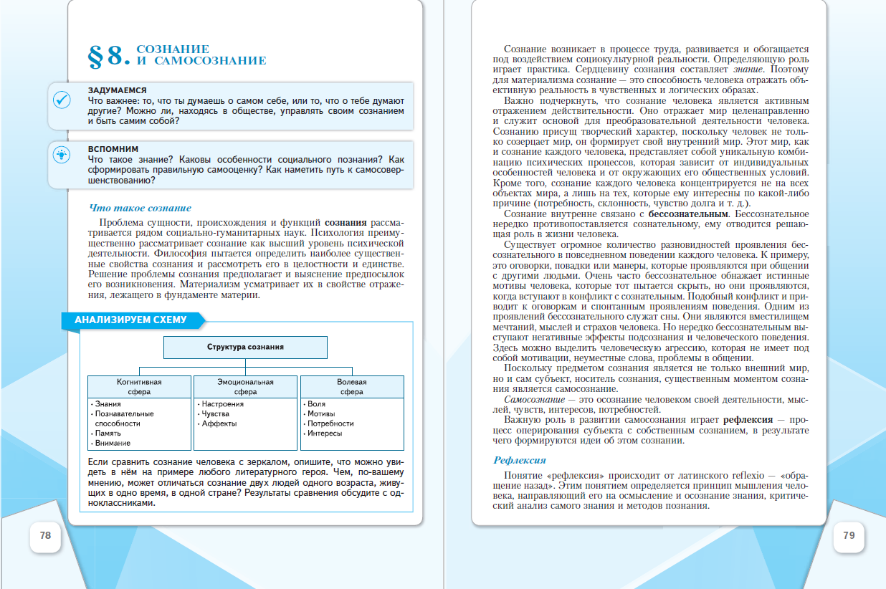
Обществознание. (10-11) Углублённый уровень
Каждая глава учебного курса раскрывает
основы одной из общественных наук:
основы философии;
основы социальной психологии;
основы экономической науки;
основы социологии;
основы политологии;
основы права.
В рамках курса уделяется внимание специфике профессиональной деятельности, связанной с
каждой научной дисциплиной.
Параграфы учебника содержат:
большое количество иллюстративного материала;
задания к типичным социальным ситуациям;
краткие биографии и идеи отечественных философов, учёных, общественных деятелей;
блок проблемно-познавательных и ориентированных на практическое применение знаний заданий;
задания на работу с источниками.
© АО «Издательство «Просвещение», 2023

Slide 5
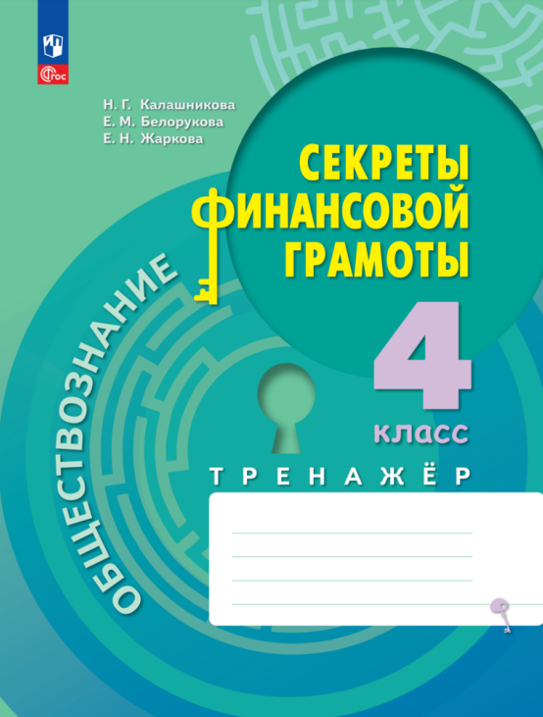




Пособия к линиям УМК
Обществознание. Секреты финансовой грамоты (2-4)
Английский язык. "Rainbow English" (2-4)
Биология. Линия жизни (5-9) Линейный курс
Математика. Виленкин Н.Я. (5-6)
Русский язык. Ладыженская Т. А.—Бархударов С. Г. (5-9)

Slide 6
Обществознание. Секреты финансовой грамоты (2-4)
Обществознание. Секреты финансовой грамоты. Тренажёр. 4 класс
Калашникова Н. Г., Белорукова Е. М., Жаркова Е. Н.
Тренажёр включает задачи на развитие логики, мышления, формирование умений принимать простые финансовые решения.
Содержание пособия будет способствовать воспитанию у обучающихся морально-волевых качеств и нравственно-этических установок, диагностические задания обеспечат мониторинг индивидуального продвижения в освоении финансовых знаний.
Пособие соответствует учебнику «Обществознание. Секреты финансовой грамоты. 4 класс».
Код: 07-0644-01
Параметры: 84*108/16, 1 краска, 80 стр., мягкая обложка
© АО «Издательство «Просвещение», 2023

Slide 7

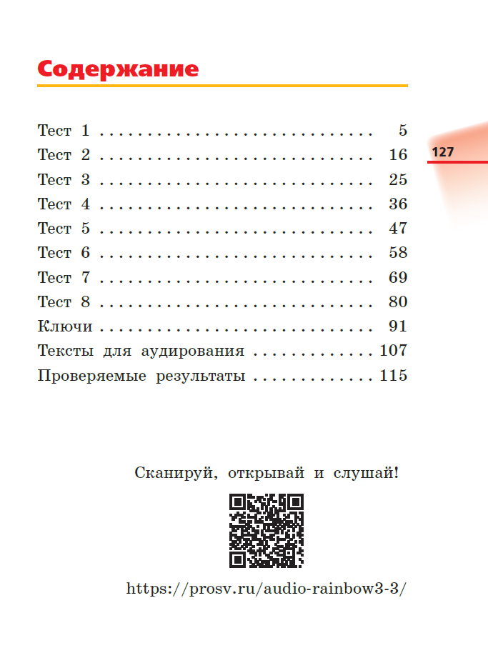
Английский язык. "Rainbow English" (2-4)
Английский язык. Диагностические работы. 3 класс
Афанасьева О. В., Михеева И. В., Макеева С. Н.
Диагностические работы являются составной частью УМК по английскому языку для 3 класса авторов О. В. Афанасьевой, И. В. Михеевой серии «Rainbow English».
Диагностические материалы разработаны в соответствии с современными подходами к оценке учебных достижений школьников при изучении иностранного языка и обеспечивают подготовку к сдаче централизованных тестирований по окончании выпускных классов.
Аудиоприложение размещено на сайте: https://prosv.ru/audio-rainbow3-3/
Код: 201-0363-01
Параметры: 70*90/16, 1 краска, 128 стр., мягкая обложка
© АО «Издательство «Просвещение», 2023

Slide 8

Биология. Линия жизни (5-9) Линейный курс
Биология. Рабочая тетрадь. 7 класс. Базовый уровень
Пасечник В.В. и др.
Структура пособия соответствует тематической структуре учебника «Биология. 7 класс» на базовом уровне и содержит разнообразные вопросы и задания, направленные на отработку широкого спектра необходимых умений. В пособие также включены задания для контроля, которые помогут лучше подготовиться к проверке знаний.
Пособие предназначено для самостоятельной работы учащихся дома или на уроке.
В тетрадь включены вопросы и задания, в том числе в виде лабораторных работ, познавательных задач, сравнительных и обобщающих таблиц, опорных схем, рисунков и терминологических кроссвордов.
Практические и лабораторные работы расположены в рубрике «Исследуем».
Задания повышенной сложности обозначены знаком *. Для их выполнения, как правило, требуется работа с дополнительными источниками информации.
После каждой темы в тетради помещены тренировочные задания в рубрике «Проверка знаний по теме».
Рубрика «Для заметок» может быть использована для записи заданий учителя и новых понятий.
Код: 18-0895-01
Параметры: 70*90/16, 1 краска, 112 стр., мягкая обложка
© АО «Издательство «Просвещение», 2023

Slide 9

Математика. Виленкин Н.Я. (5-6)
Математика. 6 класс. Базовый уровень. Рабочая тетрадь
Ткачёва М. В.
Цель этого пособия — помощь учащимся в овладении практическими навыками и умениями, которые предусмотрены требованиями ФГОС ООО, утверждённого Приказом Министерства просвещения Российской Федерации № 287 от 31.05.2021 г.
Большинство упражнений рабочей тетради предваряются образцами их выполнения и оформления. Следующие за такими упражнениями задания имеют отдельные «подсказки» на разных этапах решения.
Последние задания в блоках однотипных упражнений предполагают полностью самостоятельную работу учащихся.
Код: 13-2239-01
Параметры: 70*90/16, 2 краски, 80 стр., мягкая обложка
© АО «Издательство «Просвещение», 2023

Slide 10

Русский язык. Ладыженская Т. А.—Бархударов С. Г. (5-9)
Русский язык. 7 класс. Поурочные разработки к учебнику "Русский язык. 7 класс" М.Т. Баранова, Т.А. Ладыженской, Л.А. Тростенцовой и др.
Бондаренко М.А.
Пособие содержит тематическое планирование, методические разработки уроков и соответствует структуре учебника, переработанного в соответствии с Федеральным государственным образовательным стандартом основного общего образования, утверждённым Приказом Министерства просвещения № 287 от 31.05.2021.
Часть уроков сопровождается литерой «К». Это уроки для организации контроля: они включают сочинения, изложения, контрольные и проверочные работы. Всего для организации контроля в 7 классе предусмотрено 10 часов.
При разработке уроков особое внимание уделялось групповым и индивидуальным формам организации занятий, использованию проблемных, поисковых, исследовательских заданий (различные виды обработки информации, лексические тренинги, лингвистические игры, самонаблюдение, подготовка мини-сообщений, создание алгоритмов и пр.).
В издании предложены подходы к включению в систему уроков проектной работы, прежде всего с опорой на имеющиеся в материалах учебника проектные задания. Помимо имеющихся в учебнике проектных заданий, в поурочных разработках предложены и другие проектные задания.
Код: 11-1876-01
Параметры: 70*90/16, 1 краска, 240 стр., мягкая обложка
© АО «Издательство «Просвещение», 2023

Slide 11

Группа компаний
«Просвещение»
127473, г. Москва,
ул. Краснопролетарская, д. 16, стр. 3,
подъезд 8, бизнес-центр «Новослободский»
Горячая линия: vopros@prosv.ru

